Slide 1
Ecología y Biodiversidad
MC Paulina Trigo Espejel
ITESM-CEM
Agosto 2013

Slide 2
Definiciones
Ecología: es el estudio científico de las interacciones entre organismos, y los organismos y su medio ambiente.
Biósfera: Distintas partes del planeta dónde hay vida (léase: ahí viven todos los seres vivos)
Por si lo dudaban es una rama de la biología

Slide 3
Niveles de Organización
Especie: grupo de organismos tan parecidos entre sí que pueden reproducirse y dar origen a descendientes fértiles.
Poblaciones: grupos de individuos de la misma especie que viven en la misma área
Comunidades: poblaciones distintas que viven en un área definida
Ecosistema: conjunto de organismos que viven en un lugar definido e interactúan con su ambiente.
Biomas: grupo de ecosistemas con el mismo clima y comunidades dominantes similares.
Biósfera: Nivel más alto de organización.

Slide 5
Cadena alimentaria
Carnívoros de segundo nivel
Carnívoros de primer nivel
Herbívoros
Productores
Descomponedores

Slide 6
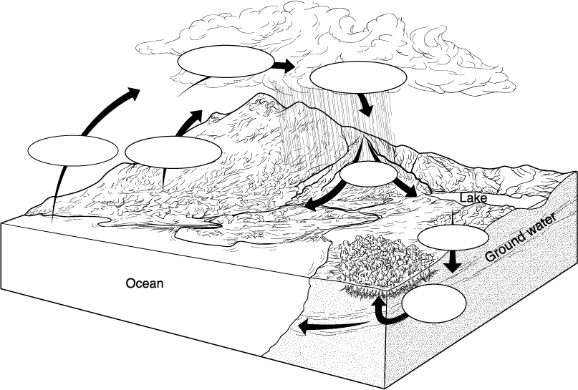
Ciclo del agua
Condensación
Precipitación
Evaporación
Transpiración
caída
filtrado
Plantas

Slide 7
